Slide 1
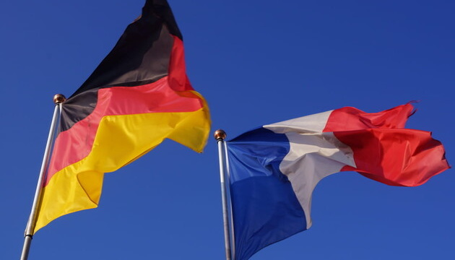


Німеччина та Франція

Slide 2


Вступ
Система публічних закупівель є важливим елементом економічної та соціальної інфраструктури будь-якої країни, оскільки через неї здійснюється значна частина витрат державного бюджету. Публічні закупівлі забезпечують ефективне використання державних коштів, сприяють розвитку інфраструктури та забезпечують виконання важливих соціальних і економічних проєктів. Франція та Німеччина є двома країнами з добре розвиненими системами публічних закупівель, що відзначаються високими стандартами прозорості, конкуренції та дотримання принципів верховенства права. Водночас, кожна з цих країн має свої специфічні підходи та механізми управління закупівельними процесами, що обумовлено історичними, політичними та економічними особливостями. У цьому контексті важливо зрозуміти, як саме функціонують системи публічних закупівель у Франції та Німеччині, які інструменти використовуються для забезпечення їх ефективності, а також з якими викликами стикаються державні органи та учасники процесу закупівель у цих країнах.

Slide 3
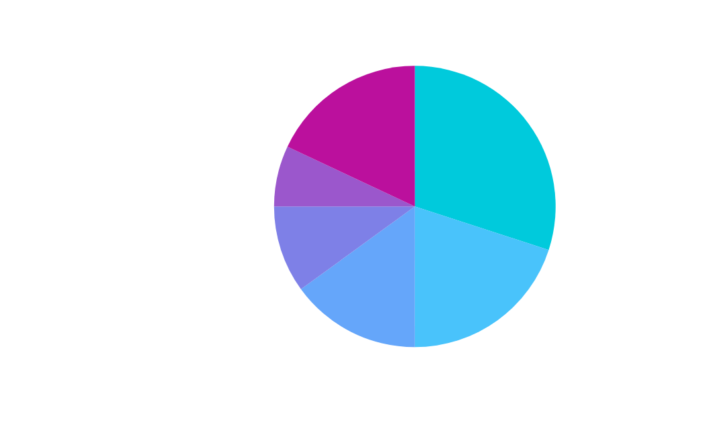
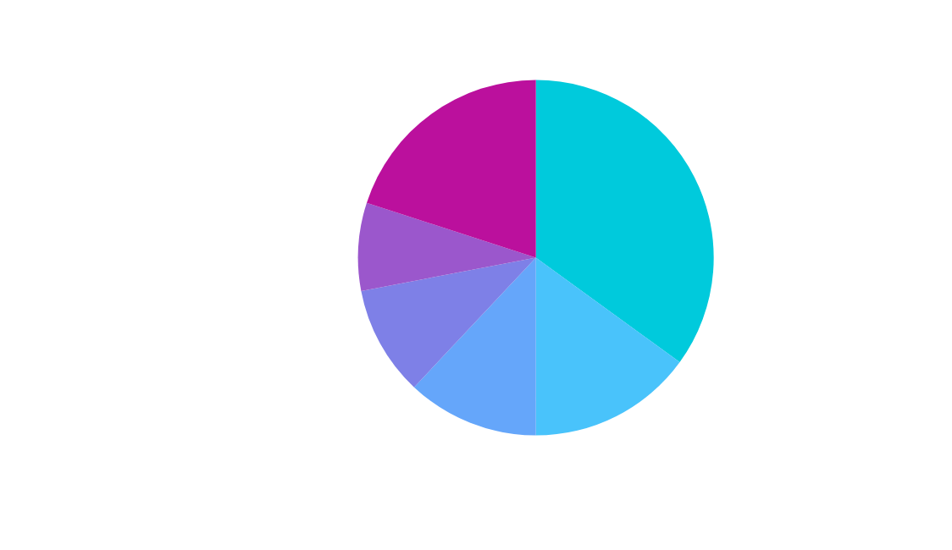
Структура ринку
Франція
Німеччина

Slide 4



Обсяг ринку
Обсяг публічних закупівель у Франції становить значну частку від загального ВВП країни. У 2022 році державні закупівлі у Франції досягли приблизно 400 мільярдів євро, що еквівалентно близько 15% ВВП. Основні сектори включають будівництво, транспорт, охорону здоров'я, оборону та інформаційні технології.
У Німеччині обсяг публічних закупівель оцінюється приблизно у 360 мільярдів євро на рік, що складає близько 10% ВВП країни. Серед ключових напрямів виділяються інфраструктурні проєкти, оборона, медичне забезпечення та цифровізація державного сектору.
Франція має більш централізовану систему закупівель, де багато тендерів координуються на національному рівні. Водночас у Німеччині закупівлі розподіляються між федеральними, регіональними та місцевими органами влади, що дозволяє ефективніше залучати регіональні компанії та МСП (малі і середні підприємства).
Кількість тендерів у Німеччині значно перевищує показники Франції: у Німеччині щорічно публікується близько 2,5 мільйона тендерів, тоді як у Франції – близько 150 000. Це свідчить про різний підхід до структури закупівель і рівень конкуренції серед компаній-учасників.

Slide 5
Нормативно-правове регулювання
На рівні ЄС обидві країни дотримуються основних директив:
Директива 2014/24/ЄС (Традиційні сектори)
  Регулює закупівлі товарів, послуг і робіт у більшості економічних секторів. Забезпечує прозорість, конкуренцію та ефективність витрат через єдині правила тендерів. Включає вимоги до процедур, учасників, контрактів та механізми боротьби з корупцією.
Директива 2014/25/ЄС (Комунальні послуги)
  Стосується закупівель у сферах енергетики, транспорту, водопостачання та зв’язку. Враховує особливості монополій, передбачає гнучкі процедури, зменшуючи адміністративні витрати, та сприяє міжнародній конкуренції.
Директива 2014/23/ЄС (Концесійні договори)
  Регулює передачу державних послуг приватним компаніям через концесії. Встановлює прозорі процедури вибору партнерів, фінансовий контроль та захист публічних інтересів.

Slide 6



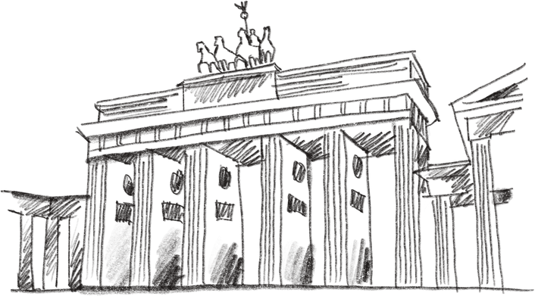
Відмінності у законодавстві Франції та Німеччині
Основним нормативним актом, що регулює державні закупівлі у Франції, є Кодекс публічних закупівель (Code de la commande publique), який набув чинності у 2019 році. Він об’єднує всі положення щодо закупівель в один документ, що спрощує регуляторне середовище.
Головні особливості регулювання:
  Спрощена процедура для закупівель вартістю до 40 000 євро;
  Вимога забезпечення соціальних та екологічних стандартів у тендерах;
  Використання електронних процедур через PLACE (Plateforme des achats de l'État); Суворі вимоги до прозорості та антикорупційного контролю.
У Німеччині державні закупівлі регулюються Законом про державні закупівлі (Gesetz gegen Wettbewerbsbeschränkungen, GWB), а також додатковими нормативними актами:
· Verordnung über die Vergabe öffentlicher Aufträge (VgV) – регулює державні контракти;
· Sektorenverordnung (SektVO) – охоплює закупівлі у комунальному секторі;
· Vergabe- und Vertragsordnung für Bauleistungen (VOB/A) – спеціальні правила для будівельних контрактів.

Slide 7




Учасники здійснення процесу публічних закупівель
Державні органи:
  Міністерства, муніципалітети, державні агентства та комунальні підприємства
Приватні компанії :
  Великі корпорації та середні підприємства, що спеціалізуються на державних контрактах.
Іноземні компанії
  мають можливість брати участь у тендерах, але стикаються з певними регуляторними бар’єрами, особливо в оборонному та стратегічному секторах.
МСП (малі та середні підприємства)
  активно підтримуються через спеціальні квоти та спрощені умови участі в тендерах.

Slide 8
Державні органи, які здіснюють нагляд та контроль за публічними закупівлями - Франція
Національна інспекція публічних закупівель (Inspection générale des finances, IGF
Державний контроль
(Cour des comptes)
  здійснює аудити та перевірки фінансових операцій, забезпечуючи ефективне використання державних коштів.
  перевіряє відповідність витрат законодавству та ефективність закупівель, публікує звіти.
Вища рада з публічних закупівель (AMF)
Дирекція юридичних справ (DAJ)
  контролює фінансові ринки та угоди, пов’язані з державними контрактами, забезпечуючи їхню прозорість
  надає правову підтримку у сфері публічних закупівель і розробляє нормативні акти.
Агенція по боротьбі з корупцією (AFA)
Регіональні та місцеві органи
  контролює дотримання антикорупційних норм і проводить розслідування порушень.
  здійснюють контроль і аудит закупівель на місцевому рівні

Slide 9
Державні органи, які здіснюють нагляд та контроль за публічними закупівлями - Німеччина
Федеральне управління з публічних закупівель (Bundesverwaltungsamt)
Федеральна антимонопольна служба (Bundeskartellamt)
  контролює тендерні процедури, консультує державні органи та координує закупівлі на федеральному рівні.
  слідкує за чесною конкуренцією, розслідує випадки картельних змов та антиконкурентних практик.
Федеральна палата аудиторів (Bundesrechnungshof)
Місцеві органи контролю
  проводить фінансові аудити, перевіряє ефективність витрат і відповідність закупівель законодавству.
  здійснюють нагляд за закупівлями на рівні земель і муніципалітетів, проводять внутрішні аудити.
Німецька рада з публічних закупівель (VgV)
Європейський наглядовий орган (European Court of Auditors)
  розробляє правила закупівель, гармонізує національні норми з європейським законодавством
  контролює використання європейських коштів, що виділяються на публічні закупівлі.

Slide 10

Спеціалізовані методи або процедури закупівель Франції
Концесійні договори
Франція активно використовує концесійні договори як специфічну форму публічних закупівель. Це метод, коли державні органи передають право управління певними об'єктами або послугами приватним компаніям. У відповідь на це, приватний підрядник бере на себе зобов'язання забезпечувати надання послуг або управління інфраструктурою за рахунок доходів, отриманих від надання послуг кінцевим споживачам. Цей метод є дуже поширеним в таких секторах, як енергетика, водопостачання та транспорт. Франція керує цим процесом через спеціалізовані нормативи, що забезпечують рівні умови для конкуренції та ефективне виконання таких угод.

Slide 11

Спеціалізовані методи або процедури закупівель Франції
Закупівлі в умовах надзвичайної ситуації (urgence)
Згідно з французьким законодавством, у випадках, коли необхідно здійснити термінову закупівлю через надзвичайні ситуації, можуть бути застосовані спрощені процедури. Це дає можливість швидко укласти угоди без проведення стандартних тендерних процедур, але ці закупівлі повинні бути обґрунтовані реальними потребами, пов'язаними з конкретними надзвичайними умовами.

Slide 12

Спеціалізовані методи або процедури закупівель Франції
Публічні закупівлі за принципом найкращої вартості (prix le plus avantageux)
Франція часто використовує метод закупівлі за найкращою ціною, а не за найнижчою, що дає змогу врахувати додаткові критерії, як-от якість, соціальні та екологічні фактори, досвід учасників. Це дозволяє державним органам приймати більш комплексні рішення, не зосереджуючись лише на вартості.

Slide 13

Спеціалізовані методи або процедури закупівель Франції
Електронні майданчики
Франція активно розвиває використання електронних майданчиків для здійснення публічних закупівель. Основним інструментом є платформа Marchés publics, яка дозволяє органам влади публікувати оголошення про закупівлі, приймати заявки, а також укладати контракти в електронному форматі. Це значно спрощує процес, підвищує прозорість і зменшує ризики корупції. Для великих закупівель існує ще PLACE (Plateforme des Achats de l'Etat) — централізований майданчик для державних закупівель, який дозволяє виконувати закупівлі в електронному форматі для органів центральної влади.

Slide 14

Спеціалізовані методи або процедури закупівель Німеччини
Система відкритих процедур та переговорних тендерів
Німеччина активно використовує дві основні процедури закупівель: відкриті та переговорні тендери. Відкриті тендери є найбільш поширеними і застосовуються до великих контрактів, де всі постачальники можуть подавати свої заявки. Переговорні процедури застосовуються, коли вимоги до закупівель є дуже специфічними або коли потрібен особливий досвід. Цей метод дозволяє вести переговори з учасниками тендера для уточнення умов контракту, що особливо корисно для високотехнологічних та інноваційних товарів і послуг.

Slide 15

Спеціалізовані методи або процедури закупівель Німеччини
Закупівлі через рамкові угоди (Rahmenvereinbarungen)
Рамкові угоди є поширеним методом у Німеччині для довгострокових закупівель, де державні органи погоджують умови і ціни з постачальниками на певний період, після чого закупівлі здійснюються за узгодженими цінами без необхідності укладання нових договорів. Це дозволяє знизити адміністративні витрати та забезпечити сталу взаємодію з постачальниками.

Slide 16

Спеціалізовані методи або процедури закупівель Німеччини
Екологічні та соціальні критерії
Як і в Франції, Німеччина активно використовує принцип закупівлі за найкращою ціною з урахуванням додаткових факторів, таких як екологічні та соціальні аспекти. Це включає оцінку впливу на довкілля, енергетичну ефективність, умови праці в компаніях постачальників тощо. Такий підхід дозволяє враховувати не тільки економічні, а й соціальні цілі держави.

Slide 17
Спеціалізовані методи або процедури закупівель Німеччини
Електронні майданчики
Німеччина також значно просунулася в розвитку електронних майданчиків для публічних закупівель. Основною платформою є Deutschland Online Vergabeplattform (OOS) — платформа для онлайн-подачі заявок на публічні тендери, управління процесом закупівель, комунікації між учасниками та органами влади. Вона дозволяє забезпечити максимальну прозорість процесу закупівель і швидкість обробки заявок. Для великих федеральних закупівель використовується eVergabe.de, що надає можливість проводити тендери та інші закупівельні процедури в електронному форматі.
Sourcing platforme також займає важливе місце в системі закупівель Німеччини, зокрема в рамках тендерних процедур у певних секторах, таких як енергетика та транспортування. Ці платформи дають можливість ефективно управляти закупівельними процесами, підвищуючи конкуренцію й знижуючи адміністративні витрати.

Slide 18

Перелік документів, необхідних для участі в процесі публічних закупівель.
Документи, що підтверджують юридичний статус компанії
У Франції та Німеччині обов'язковими є документи, які підтверджують юридичний статус компанії, її реєстрацію у відповідних органах. У Франції це Extrait Kbis, офіційний витяг з торгового реєстру, що засвідчує реєстрацію підприємства в Реєстрі комерційних підприємств. Водночас у Німеччині аналогічним документом є Handelsregisterauszug, витяг з торгового реєстру, який також підтверджує реєстрацію компанії.
Також в обох країнах необхідно подати статут компанії (Statuts у Франції та Gesellschaftsvertrag у Німеччині), який визначає структуру та правовий статус підприємства. Ці документи слугують основою для підтвердження легітимності компанії як учасника закупівель.

Slide 19

Перелік документів, необхідних для участі в процесі публічних закупівель.
Фінансова та бухгалтерська інформація
І у Франції, і в Німеччині для участі в публічних закупівлях необхідно надати фінансову документацію, що підтверджує стабільність компанії. В обох країнах це включає баланс та звіт про прибутки і збитки за останні кілька років, що дає можливість замовникам оцінити фінансовий стан постачальника та здатність виконати контракт.
Крім того, у Франції та Німеччині вимагаються податкові декларації, що свідчать про відповідність компанії податковим вимогам, а також підтвердження сплати податків та соціальних внесків. Ці документи необхідні для підтвердження, що компанія виконує свої зобов'язання перед державою, що є важливим аспектом для забезпечення добросовісності та прозорості публічних закупівель.

Slide 20

Перелік документів, необхідних для участі в процесі публічних закупівель.
Докази досвіду та кваліфікації
І Франція, і Німеччина вимагають перелік реалізованих контрактів за останні роки, щоб оцінити досвід компанії в виконанні подібних закупівель. Франція вимагає надання опису виконаних робіт або наданих послуг, а Німеччина—детальний список проектів з вказанням обсягу робіт та вартості контрактів. Цей пункт є важливим для підтвердження кваліфікації учасника та його здатності виконати передбачені умови закупівель.
Крім того, в обох країнах рекомендується надавати рекомендаційні листи від попередніх замовників, що підтверджують позитивний досвід співпраці.

Slide 21

Перелік документів, необхідних для участі в процесі публічних закупівель.
Ліцензії та сертифікати
У Франції та Німеччині для участі в закупівлях можуть знадобитись ліцензії та сертифікати, що підтверджують право компанії здійснювати певну діяльність. Це може бути важливо для специфічних сфер, таких як будівництво, медичні послуги або постачання певних товарів. У Франції часто вимагають ліцензії на виконання певних видів робіт (наприклад, для будівельних компаній), тоді як у Німеччині аналогічним чином вимагаються ліцензії на надання спеціалізованих послуг (будівельні, медичні ліцензії тощо).
Також в обох країнах компанії можуть бути зобов'язані надати сертифікати якості, такі як ISO або інші міжнародні стандарти, які підтверджують відповідність певним вимогам.

Slide 22

Перелік документів, необхідних для участі в процесі публічних закупівель.
Документи щодо відповідності соціальним та трудовим вимогам
Як у Франції, так і в Німеччині для участі в публічних закупівлях необхідно підтвердити відповідність соціальним та трудовим вимогам. Це включає надання документів про сплату соціальних внесків, заробітних плат працівників і відсутність заборгованості перед соціальними фондами.
Цей пункт забезпечує, що компанія дотримується норм трудового законодавства та виконує свої зобов'язання щодо працівників.

Slide 23

Перелік документів, необхідних для участі в процесі публічних закупівель.
Електронні документи та підпис
З розвитком цифрових технологій, обидві країни активно використовують електронні майданчики для подання документів на публічні закупівлі. У Франції це можуть бути платформи Marchés publics та PLACE, а в Німеччині — eVergabe.de та інші електронні платформи. Для подання документів на цих платформах компанії повинні мати електронний підпис, який є юридично дійсним.
Це значно спрощує процес подачі документів, підвищує прозорість і зменшує адміністративні витрати, що дозволяє значно пришвидшити процес закупівель.

Slide 24

Етапи здійснення процесу публічних закупівель
Франція
На підготовчому етапі процесу публічних закупівель у Франції замовник визначає потреби та умови тендеру, складає технічне завдання та документацію, яка буде використовуватися в тендерному процесі. Цей етап передбачає вивчення потреб, планування бюджету і розробку критеріїв відбору, які повинні бути прозорими і об'єктивними.
Німеччина
У Німеччині підготовка до публічної закупівлі також починається з аналізу потреб замовника. Однак варто відзначити, що на цьому етапі можуть бути проведені консультації з потенційними постачальниками, щоб уникнути непорозумінь в подальшому процесі. Також велике значення має точність технічних вимог, оскільки ці умови будуть використовуватися для оцінки пропозицій.
Підготовчий етап

Slide 25

Етапи здійснення процесу публічних закупівель
Франція
Тендерні оголошення у Франції публікуються на офіційних платформах, таких як Marchés publics або PLACE, а також в Journal officiel de la République française. В оголошенні наводяться ключові умови тендеру, вимоги до учасників і документи, які вони повинні подати. Оголошення має бути оприлюднене за мінімум 35 днів до закінчення строку подання пропозицій (для стандартних закупівель).
Німеччина
У Німеччині оголошення про публічні закупівлі публікуються на національних платформах, таких як eVergabe.de або TED (Tenders Electronic Daily), а також на місцевих майданчиках для закупівель. В оголошенні міститься детальний опис предмету закупівлі, умови участі та необхідні документи. Також у Німеччині встановлені вимоги щодо мінімального терміну оголошення, який є аналогічним до Франції і становить 35 днів.
Оголошення тендера

Slide 26

Етапи здійснення процесу публічних закупівель
Німеччина
У Німеччині процедура оцінки також включає розгляд пропозицій за критерієм найкращої вартості. Однак в Німеччині дуже часто оцінка фокусується на найнижчій ціні, що є типовим для багатьох категорій закупівель, але може бути доповнено іншими критеріями, якщо це необхідно для забезпечення ефективності закупівлі. Крім того, у Німеччині система оцінки може передбачати певні етапи уточнення пропозицій, якщо це необхідно для досягнення кращих результатів.
Франція
Після закінчення терміну подачі заявок у Франції тендерна комісія здійснює оцінку поданих пропозицій на основі встановлених критеріїв. Ці критерії можуть включати ціну, якість, досвід компанії, а також інші фактори, такі як екологічні стандарти або інноваційні підходи. Оцінка проводиться відповідно до принципу найкращої вартості (rapport qualité/prix).
Оцінка пропозицій

Slide 27

Етапи здійснення процесу публічних закупівель
Франція
Після оцінки пропозицій у Франції приймається рішення про переможця тендеру, яке оголошується на публічній платформі. Потім укладається контракт з переможцем, який є юридично обов'язковим. Якщо жодна з пропозицій не відповідає вимогам, тендер може бути скасований або повторно оголошений. Також у Франції є процедура «перегляду» (recours), коли учасники можуть оскаржити результати тендеру.
Німеччина
У Німеччині після оцінки пропозицій тендерна комісія оголошує переможця, і підписується контракт. Проте Німеччина також має механізми оскарження рішення тендерної комісії через Vergabekammer (Комітет з розгляду скарг на тендери), що дозволяє учасникам захищати свої інтереси. Тендер може бути скасований, якщо порушені умови або процедурні помилки.
Прийняття рішення та укладання контракту

Slide 28

Етапи здійснення процесу публічних закупівель
Франція
На етапі виконання контракту в Франції дуже важливо дотримуватись усіх умов, зазначених у договорі. Контрактор зобов'язаний надавати регулярні звіти про хід виконання робіт або наданих послуг, а також проходити перевірки якості, встановлені у документації тендеру. Після виконання робіт відбувається фінальний аудит, і замовник може затвердити чи відхилити результати.
Німеччина
Виконання контракту в Німеччині регулюється точно так само. Контрактор має надати всі необхідні документи, що підтверджують виконання зобов'язань, і пройти перевірки на відповідність стандартам якості та умовам контракту. Після завершення робіт замовник здійснює перевірку і підписує акт приймання виконаних робіт, що є важливим етапом для завершення контракту.
Виконання контракту

Slide 29

Етапи здійснення процесу публічних закупівель
Франція
Після завершення виконання контракту у Франції замовник оцінює виконання умов контракту та результатів роботи. Якщо все відповідає вимогам, контракт завершується. Замовник може також провести оцінку постачальника для подальшого використання у майбутніх закупівлях.
Німеччина
У Німеччині після завершення контракту здійснюється ретельна перевірка якості виконаних робіт і задоволення вимог. В окремих випадках може проводитись детальна оцінка результатів і висновків для вдосконалення процесу закупівель у майбутньому.
Оцінка виконання та завершення процесу

Slide 30






Особливості обрання переможця в процесі публічних закупівель - спільне
Технічна відповідність пропозиції
Найкраща вартість (Best Value for Money, BVfM)
Публічне оголошення результатів
Якість
Фінансова та юридична стабільність учасника
Досвід роботи

Slide 31
Особливості обрання переможця в процесі публічних закупівель - відмінне
У Франції акцент робиться на збалансовану оцінку пропозицій, де враховуються не тільки ціна, але й якість, інноваційні рішення, екологічні стандарти або соціальні ініціативи. Наприклад, для великих інфраструктурних проектів чи закупівель у сфері охорони навколишнього середовища часто важливою є не лише ціна, а й те, наскільки пропозиція відповідає екологічним вимогам або забезпечує соціальні переваги.
В Німеччині ж часто віддається перевага найнижчій ціні. Це особливо характерно для тендерів, де бюджетні обмеження є критичними, таких як закупівлі для державних установ чи для будівельних проектів. Хоча в деяких випадках враховуються також додаткові критерії, такі як якість або інші технічні характеристики, ціна залишається основним фактором при виборі переможця.
Щодо рівних пропозицій, то в обох країнах передбачено додаткову оцінку в разі однакових результатів. В Франції це може включати додатковий аналіз кваліфікаційних аспектів учасників, таких як досвід, наявність сертифікатів або інших технічних переваг. У Німеччині в таких випадках можуть враховуватися географічні переваги — наприклад, компанії, що знаходяться ближче до місця виконання проекту, можуть отримати додаткові бали.
Крім того, в Німеччині більше уваги приділяється фінансовій стабільності учасників. Перевірка фінансових звітів та банківських гарантій є важливою частиною процесу відбору, оскільки це дозволяє упевнитися в здатності постачальника виконати контракт. У Франції ж часто надається більше уваги екологічним сертифікатам та соціальним ініціативам, які можуть бути важливими для забезпечення якості та відповідності вимогам замовника.

Slide 32
Механізми для врегулювання скарг і спорів, пов'язаних з публічними закупівлями - Франція
Conseil d'État (Державна рада)
Conseil d'État (Державна рада) – вищий адміністративний суд, що розглядає спори щодо державних тендерів. Учасники можуть оскаржити порушення протягом двох місяців після оголошення результатів.
Суд має право скасувати тендер, анулювати контракт або зобов’язати виправити порушення. Якщо порушення підтверджуються, виконання контракту може бути призупинено або змінено. Це забезпечує прозорість і справедливість у сфері публічних закупівель.
Tribunal Administratif (Адміністративні суди)
На нижчому рівні системи судів Франції, існують Tribunal Administratif — адміністративні суди, які також можуть розглядати спори в галузі публічних закупівель. Ці суди розглядають справи до того, як вони можуть бути передані на вищий рівень до Державної ради, якщо справа є складною або важливою для національної практики.
Адміністративні суди можуть тимчасово призупиняти процедури закупівель або приймати рішення про необхідність змін або перезапуску тендеру.

Slide 33
Механізми для врегулювання скарг і спорів, пов'язаних з публічними закупівлями - Німеччина
Vergabekammer (Комісії з розгляду скарг)
Vergabekammer – адміністративний орган, що розглядає спори у сфері тендерів. Скаргу можна подати протягом 10 днів після оголошення результатів.
Орган може призупинити закупівлю, скасувати тендер, змінити його умови або зобов’язати провести нову процедуру. Необґрунтовані скарги можуть призвести до штрафів.
(Адміністративні суди)
Якщо одна зі сторін не згодна з рішенням Vergabekammer, то може подати апеляцію до адміністративного суду на рішення комісії. Це дозволяє вирішити спір у судовому порядку.
Адміністративні суди в Німеччині також мають повноваження перевіряти, чи правильно було застосовано законодавство щодо публічних закупівель, а також чи не порушено права учасників.

Slide 34
Механізми для врегулювання скарг і спорів, пов'язаних з публічними закупівлями.
Спільні риси
  Тимчасове призупинення процедур: Як у Франції, так і в Німеччині, подання скарги може призвести до тимчасового призупинення процедури закупівлі до остаточного вирішення питання. Це дає можливість запобігти укладенню контракту з переможцем до того, як буде розглянуто оскарження.
  Права на оскарження: У обох країнах учасники мають право на оскарження результатів тендера. Це дає їм змогу захистити свої права і забезпечити правильність процедур у сфері публічних закупівель.
  Прозорість: У Франції та Німеччині забезпечується високий рівень прозорості в процедурах оскарження, де учасники можуть отримати доступ до результатів оцінки їхніх пропозицій та рішень, що приймаються відповідними органами.

Slide 35

. Виклики та проблеми, з якими стикаються владні органи та учасники публічних закупівель - спільне
Корупція та відсутність прозорості
Одним з найбільших викликів для публічних закупівель у Франції та Німеччині є забезпечення прозорості та боротьба з корупцією. Незважаючи на те, що обидві країни мають розвинені системи регулювання публічних закупівель, виявлення зловживань у процесах закупівель є важливим питанням. Корупція, фальсифікація тендерів, а також встановлення неправомірних зв’язків між замовниками і постачальниками часто призводять до того, що найкращі пропозиції можуть бути відхилені, а перемогу отримують ті компанії, які мають більш тісні зв'язки з чиновниками або політиками. Впровадження інноваційних методів забезпечення прозорості, таких як публічні реєстри або електронні платформи для проведення тендерів, здебільшого ефективне, але корупційні ризики все ж таки залишаються.

Slide 36

. Виклики та проблеми, з якими стикаються владні органи та учасники публічних закупівель - спільне
Адміністративні затримки та складність процедур
Незважаючи на чітко визначені процедури, адміністративні затримки й бюрократична складність залишаються значними проблемами. Це стосується як національного, так і місцевого рівня, де для отримання результатів від тендеру можуть пройти тижні або навіть місяці. Усі ці затримки можуть негативно позначатися на своєчасності виконання важливих державних проєктів. Довгі строки подачі пропозицій, численні етапи перевірок та затверджень, а також вимоги до документації — все це може ускладнювати участь у тендерах як для великих компаній, так і для малих підприємств, особливо тих, хто не має достатньо ресурсів для адаптації до складних процедур.

Slide 37

. Виклики та проблеми, з якими стикаються владні органи та учасники публічних закупівель - спільне
Захист прав учасників та вирішення спорів
У процесі публічних закупівель виникають суперечки через невідповідність умовам тендеру, неправильну оцінку пропозицій, або інші порушення. Як в Німеччині, так і у Франції існують механізми для захисту прав учасників, такі як скарги до спеціалізованих органів або судових установ. Проте затягування цих процесів, а також недосконалість процедури подачі скарг часто призводять до того, що учасники закупівель не можуть оперативно реагувати на порушення. Це може ставати проблемою, коли порушення призводять до затримки або скасування контракту, що завдає фінансових збитків.

Slide 38

. Виклики та проблеми, з якими стикаються владні органи та учасники публічних закупівель - спільне
Малі підприємства у публічних закупівлях
СЩе однією проблемою є участь малих підприємств в публічних закупівлях. Великі компанії, як правило, мають більше ресурсів для виконання вимог тендеру, що дозволяє їм вигравати більші контракти. Малим підприємствам складніше конкурувати з великими гравцями через низку бар'єрів, таких як вимоги щодо фінансової стабільності або досвіду виконання великих проєктів. Це веде до того, що конкуренція зменшується, а економічні переваги, які мали б надаватися малим і середнім підприємствам, не реалізуються.

Slide 39
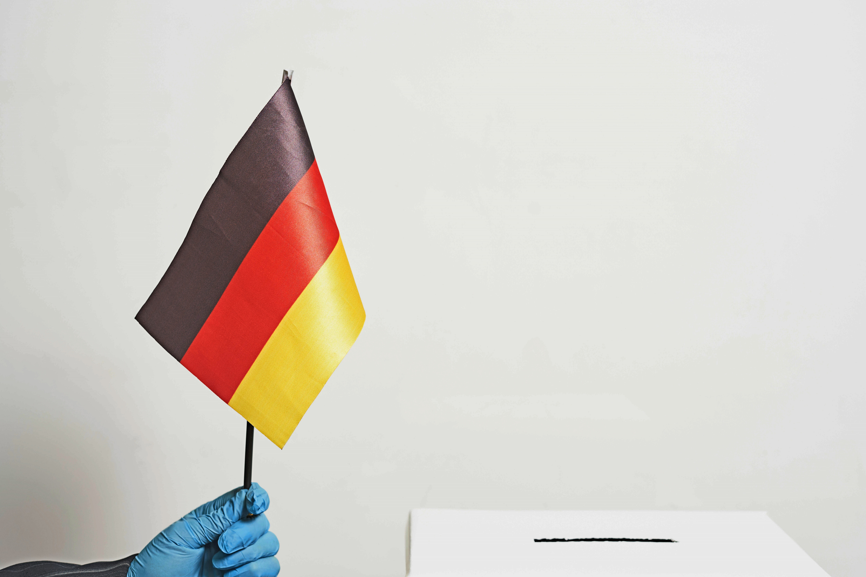
. Специфічні виклики для Німеччини
Різноманіття законодавства на федеральному та земельному рівнях
Німеччина, як федеративна держава, має різні законодавчі норми для кожної федеральної землі, що створює проблеми у забезпеченні єдиного підходу до публічних закупівель. Різноманітність правил і процедур у різних землях ускладнює участь підприємств, які хочуть працювати в межах кількох земель. Малі компанії часто не можуть пристосуватися до специфічних вимог кожної окремої землі, що ускладнює їх діяльність на національному рівні.

Slide 40

. Специфічні виклики для Німеччини
Занадто великі тендери
Німецька система публічних закупівель також стикається з проблемою проведення надмірно великих тендерів, які часто є занадто складними або дорогими для участі дрібних та середніх підприємств. Це веде до домінування великих компаній, які мають ресурси, щоб конкурувати за більші контракти. В результаті маленьким підприємствам важко отримати доступ до таких тендерів, що знижує рівень конкуренції і може зменшити економічну ефективність закупівель.

Slide 41

. Специфічні виклики для Франції
Складність адміністративних процедур
Франція, незважаючи на реформи, які були спрямовані на спрощення процесів публічних закупівель, все ще стикається з проблемою складних адміністративних процедур. Це включає в себе громіздкі процедури збору документів, необхідність постійно оновлювати та подавати нові відомості під час виконання тендера. Для малих і середніх підприємств такі складнощі можуть бути великим бар'єром для участі у процесах, що загалом зменшує конкуренцію.

Slide 42

. Специфічні виклики для Франції
Неправомірна поведінка на місцевому рівні
Франція також стикається з проблемою неправомірної поведінки на місцевому рівні, де інтереси певних груп або організацій можуть спричиняти порушення норм публічних закупівель. Це може стосуватися неповного дотримання тендерних процедур, фаворитизму чи маніпуляцій з результатами тендеру, що негативно впливає на справедливість конкуренції та довіру до системи закупівель.

Slide 43

. Специфічні виклики для Франції
Адаптація до нових технологій
Франція активно впроваджує електронні майданчики для проведення публічних закупівель, що є великим кроком вперед для покращення прозорості та зручності процесів. Однак цей перехід до цифрових платформ не є без проблем. Як учасники, так і органи влади повинні адаптуватися до нових технологій, що вимагає додаткових витрат на навчання та підтримку технологічної інфраструктури. Більш того, недостатньо розвинена цифрова грамотність у деяких регіонах може стати перепоною для успішної реалізації цих інновацій.

Slide 44

Висновок
Системи публічних закупівель у Франції та Німеччині сприяють ефективному використанню державних ресурсів, прозорості та конкуренції. Німеччина стикається з труднощами через федералізм і великі тендери, а Франція — із складними процедурами та можливими зловживаннями. Обидві країни вдосконалюють системи через електронні майданчики та нові технології, що підвищує ефективність і прозорість. Постійне оновлення законодавства та механізмів контролю сприятиме розвитку закупівель і їх інтеграції в європейську економіку.

